Slide 1

TRƯỜNG TIỂU HỌC CHÁNH NGHĨA
KHỐI LỚP 2
MÔN: TIẾNG VIỆT

Slide 2



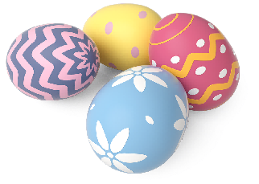

Slide 3


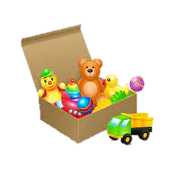


Notes:
Xung quanh em có rất nhiều đồ chơi với những đặc điểm khác nhau. Để giúp các em hiểu rõ hơn về tên gọi và đặc điểm của các đồ chơi, chúng mình cùng vào bài học hôm nay nhé!

Slide 4


Slide 5



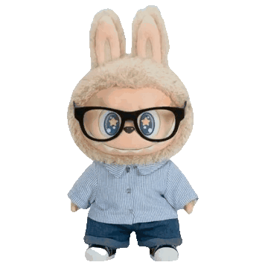


Slide 6





Slide 7
Ôi! Nhà cửa bừa bãi quá! Các bạn hãy cùng tớ vượt qua các thử thách để dọn dẹp nhà sạch sẽ nhé!

Slide 8
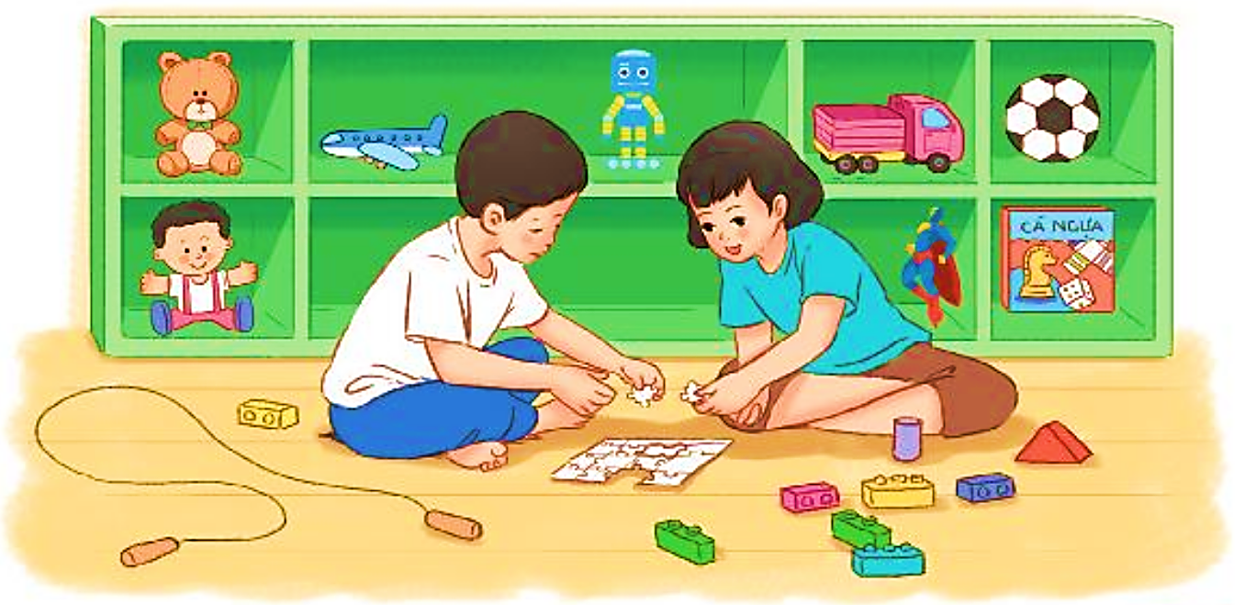
Bài 1: Tìm từ ngữ gọi tên các đồ chơi có trong bức tranh bên:

Slide 9


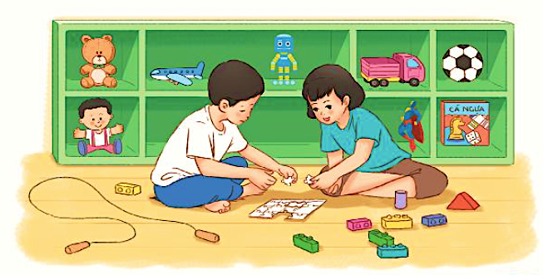

Tiếp theo
VÒNG QUAY
MAY MẮN
AN
TÚ
LAN
MỴ
THU
ĐỒNG
KHÁNH
THÚY
CHUNG
HUẾ
TRUNG
THẮNG
LƯƠNG
YẾN
HIỆP
LÊ
HUYỀN
LỢI
THỦY
THẢO
THẮM
TIẾN
SEN
ĐẠI
LINH
DUNG
XIN EM
BẢO
THIÊN
PHƯƠNG
VŨ
MINH
GIANG
VÂN
DUYÊN
HẰNG
Notes:
Quay vòng quay đến tên hs nào, hs đó nêu tên đồ chơi. Trả lời xong hết bấm vào tiếp theo

Slide 10
Gấu bông
Rô-bốt
Xe tải
Quả bóng
Máy bay
Cá ngựa
Búp bê nhồi bông
Siêu nhân
Xếp hình
Lê-gô
Dây nhảy

Slide 11
Trong các đồ chơi đó, bạn thường chơi những đồ chơi nào?
Bạn thích đồ chơi nào nhất? Vì sao bạn thích?

Slide 12




Slide 13




2. Sắp xếp từ ngữ thành câu và viết vào vở
a) rất, mềm mại, chú gấu bông.
b) sặc sỡ, có nhiều màu sắc, đồ chơi lê-gô.
c) xinh xắn, bạn búp bê, và dễ thương.
Thảo luận nhóm 4

Slide 14



Slide 15
a) rất, mềm mại, chú gấu bông.
→ Chú gấu bông rất mềm mại.
b) sặc sỡ, có nhiều màu sắc, đồ chơi lê-gô.
→ Đồ chơi lê- gô có nhiều màu sắc sặc sỡ.
c) xinh xắn, bạn búp bê, và dễ thương.
→ Bạn búp bê xinh xắn và dễ thương.

Slide 16
Hãy nêu từ ngữ chỉ đặc điểm của chú gấu bông/đồ chơi lê-gô/bạn búp bê trong các câu trên?

Slide 17
a) rất, mềm mại, chú gấu bông.
→ Chú gấu bông rất mềm mại.
b) sặc sỡ, có nhiều màu sắc, đồ chơi lê-gô.
→ Đồ chơi lê- gô có nhiều màu sắc sặc sỡ.
c) xinh xắn, bạn búp bê, và dễ thương.
→ Bạn búp bê xinh xắn và dễ thương.

Slide 18
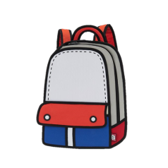


Slide 19
3. Đặt một câu nêu đặc điểm của một đồ chơi
Đồ chơi đó có đặc điểm như thế nào?
Tên đồ chơi đó là gì?
Em nghĩ gì về đồ chơi đó?

Slide 20

VD: Chú rô bốt thật ngộ nghĩnh.

Slide 21


Slide 22



Slide 23

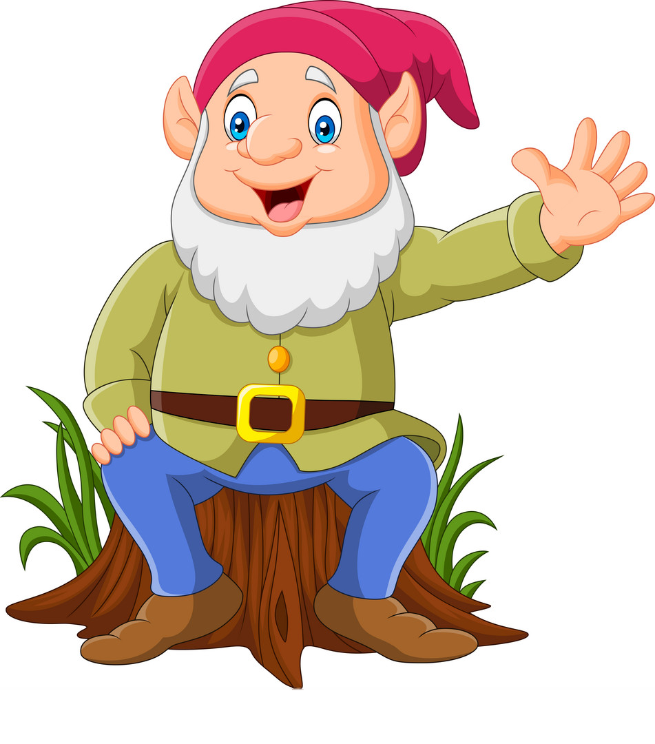
- Mỗi chú lùn mang một từ ngữ.
- Em hãy xếp mỗi chú lùn vào ngôi nhà tương ứng với nhóm từ phù hợp

Slide 24
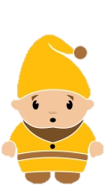
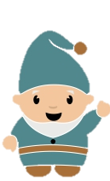
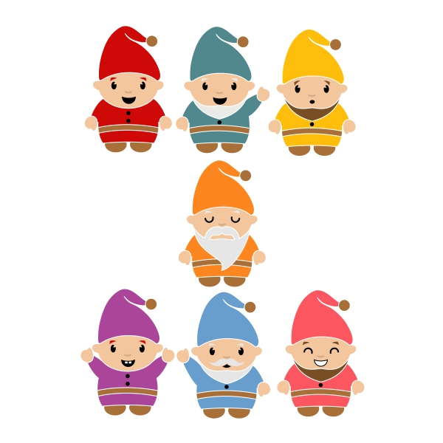
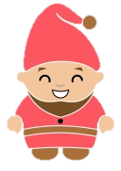

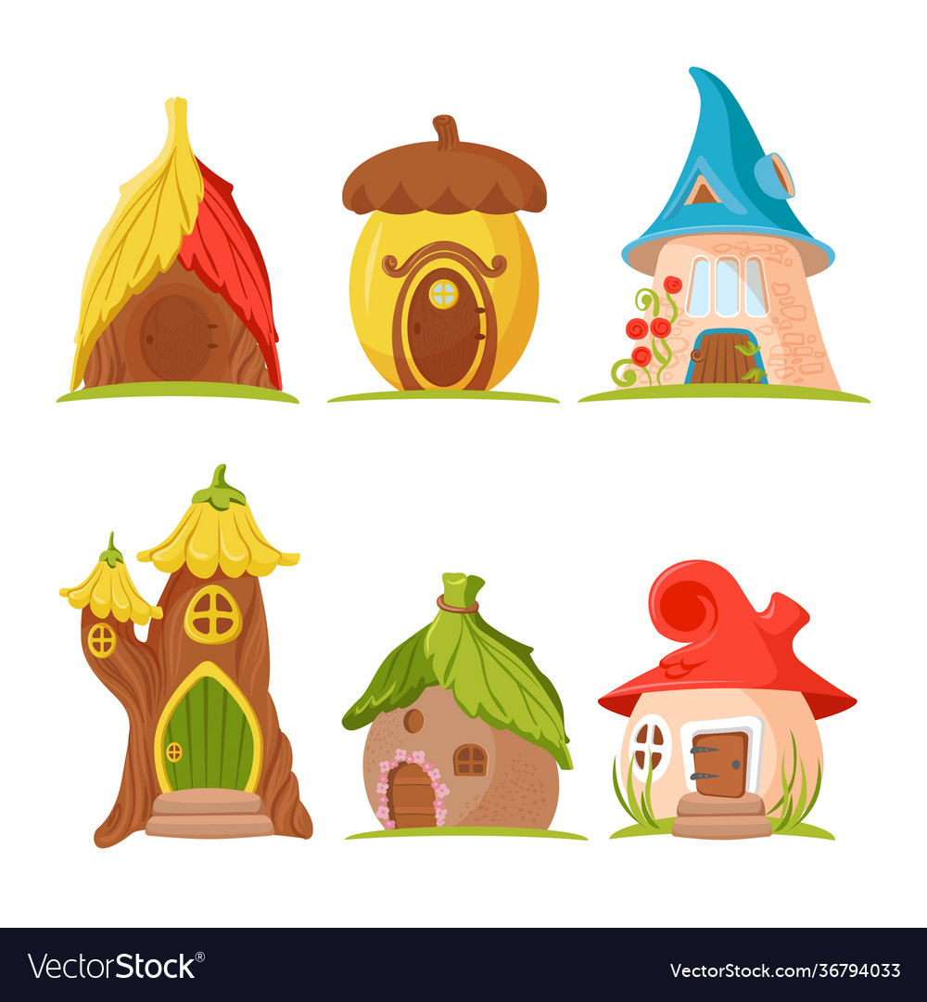
lê gô
ngộ nghĩnh
búp bê
bóng
xinh xắn
ô tô
mềm
Từ chỉ đồ chơi
Từ chỉ đặc điểm đồ chơi

Slide 25
Tìm được từ ngữ chỉ đồ chơi
Từ ngữ chỉ sự vật, đặc điểm
Nội dung bài học
Nhận biết được từ ngữ chỉ đặc điểm của đồ chơi
Sắp xếp được câu nêu đặc điểm
Câu nêu đặc điểm
Đặt được câu nêu đặc điểm

Slide 26

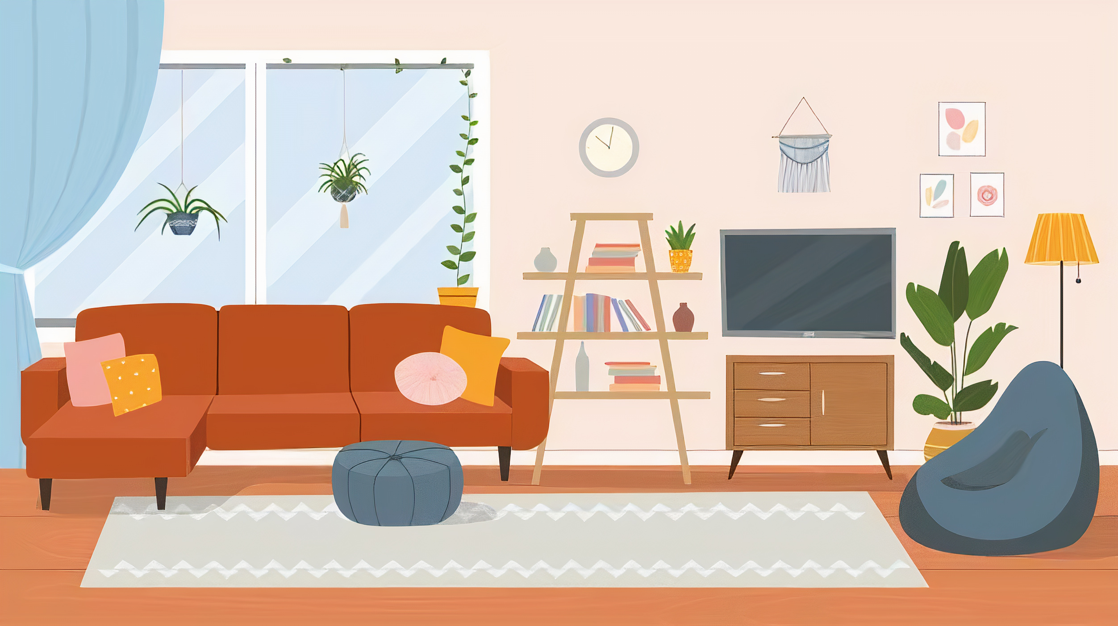
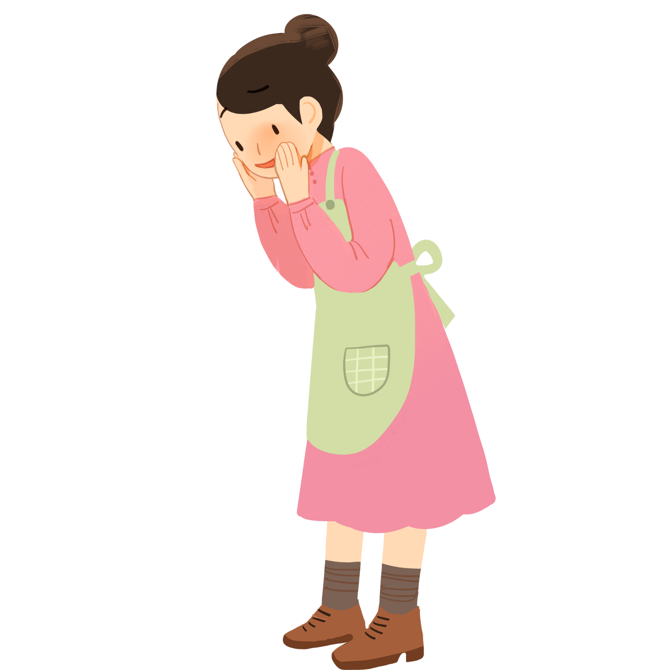
Cảm ơn các bạn đã giúp mình dọn nhà nhé!

Slide 27


